Slide 1
Разработка программно-аппаратного комплекса предиктивного обслуживания узлов робота-паллетизатора
Миронов Е.М. группа РК9-83Б
Научный руководитель – Сащенко Д.В.
2026

Slide 2
Актуальность
Простои
Регламент
Телеметрия
PdM
останов робота блокирует
выход готовой продукции
не учитывает фактическое
состояние приводов
и механических узлов
момент, скорость, фаза
цикла доступны из модели
прогноз RUL позволяет
планировать обслуживание
• ВКР переводит задачу от статической оценки надежности к проверяемому ПАК с данными, признаками, прогнозом и мониторингом.

Slide 3
Цель и задачи
Цель работы
Ключевые задачи
Разработать и апробировать прототип ПАК
предиктивного обслуживания узлов робота-паллетизатора
на базе цифровой модели, телеметрии и прогноза RUL.
1. Описать объект и требования к системе.
2. Построить цифровую модель цикла паллетизации.
3. Организовать сбор и обработку телеметрии.
4. Рассчитать признаки деградации и RUL.
5. Проверить качество прогноза и эффект внедрения.

Slide 4
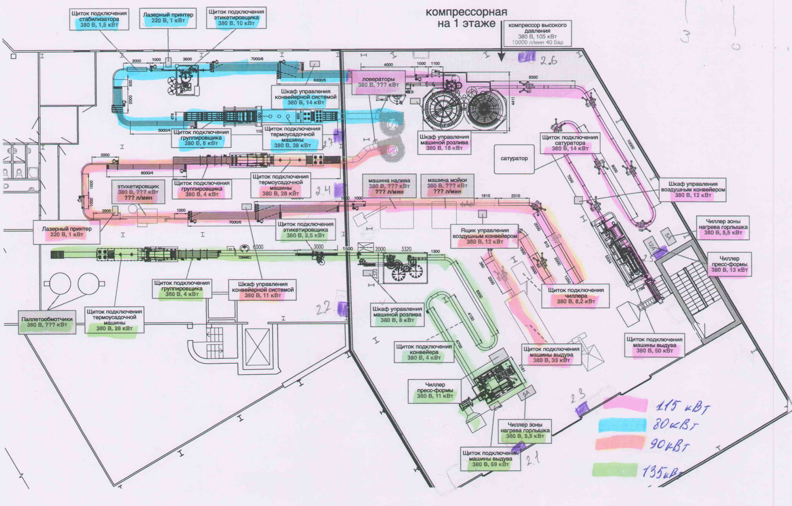
Производственная линия
Контекст внедрения
Роботизированная паллетизация находится на выходе линии розлива: отказ узла влияет на накопление готовой продукции и простой участка.

Slide 5
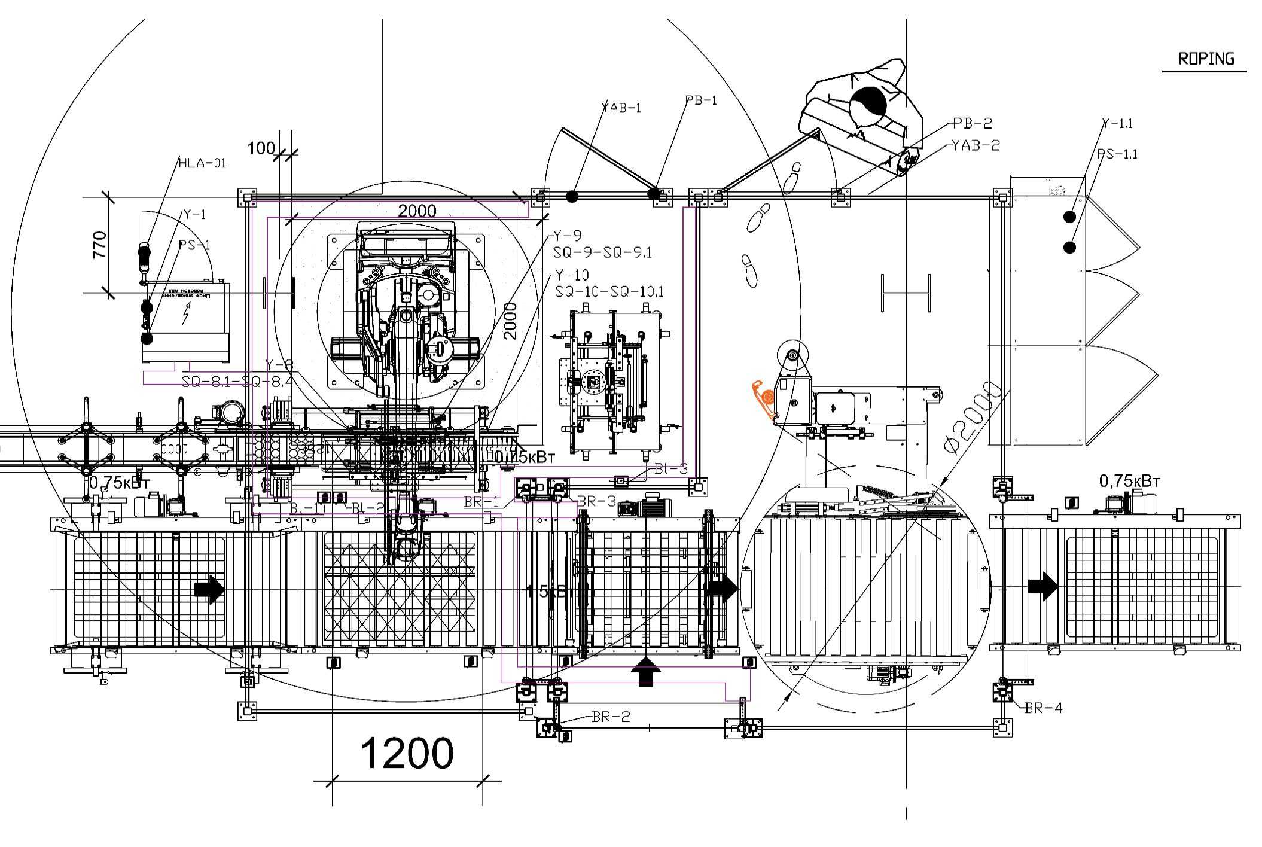
Участок паллетизации
Рабочий цикл
4 картонных листа
12 упаковок воды за цикл
перемещение загруженного паллета
повторяемые фазы - основа диагностики

Slide 6
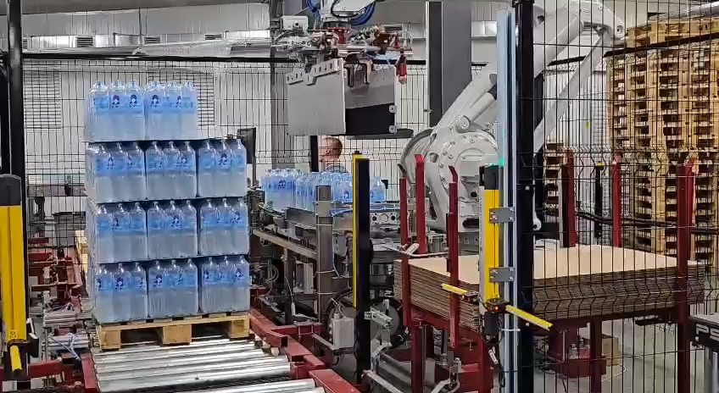
Объект исследования
ABB IRB 660-180/3.15
грузоподъемность 180 кг
рабочий радиус до 3,15 м
контролируемые приводы: motor1...motor4
переносимая упаковка: 63 кг

Slide 7
Концепция PdM
Сбор данных
Признаки
Прогноз
Решение
момент
скорость
фаза цикла
RMS
энергия
длительность
HI
RUL
порог состояния
алерт
рекомендация
план ТО
• Система обслуживает не календарный интервал, а фактическую динамику состояния узла.

Slide 8
Цифровая модель в CoppeliaSim
Состав сцены
робот /base_respondable
конвейеры бутылок и паллет
шаблоны упаковок и картона
Цикл паллетизации
захват листов и упаковок
укладка слоями
событие cycle_complete

Slide 9
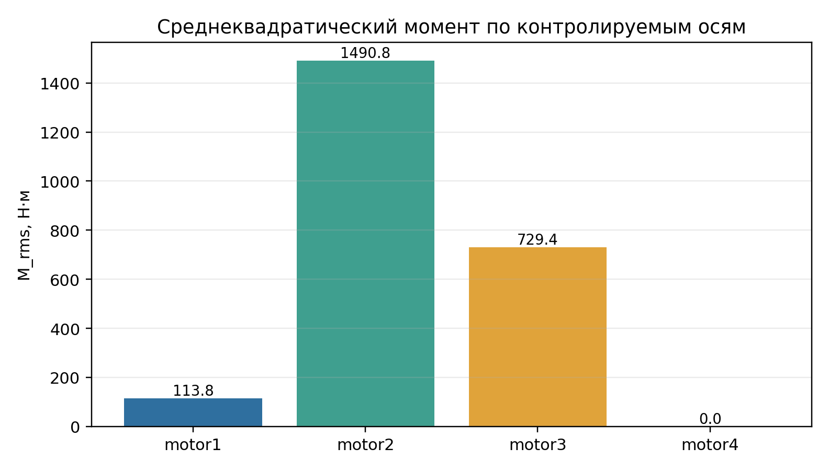
Телеметрия и диагностические признаки
Собираемые поля
time, cycle, phase, axis
q, omega, accel, torque
layer, item, carrying
Признаки
mean / max / std / rms
energy и slope
длительность фазы

Slide 10
Архитектура разработанного ПАК
Цифровая модель
Сбор данных
Признаки
Аналитика
CoppeliaSim
motor1...motor4
фазы цикла
Python
Remote API
JSONL/CSV
валидация
RMS / energy
длительность фаз
HI(motor1...motor4)
RUL(motor1...motor4)
MLPRegressor
Хранилище
Интерфейс
InfluxDB
события цикла
прогнозы и метрики
Grafana
панели HI/RUL
предупреждения по ТО

Slide 11
Алгоритм оценки RUL
1. Сбор
2. Валидация
3. Признаки
4. HI / RUL
5. ТО
момент
скорость
фаза цикла
фильтрация
проверка полноты
сегментация
RMS
energy
duration
контролируемые
приводы
motor1...motor4
порог RUL
предупреждение
рекомендация
• Алгоритм превращает фазовую телеметрию в оценку остаточного ресурса и предупреждение для обслуживания.

Slide 12
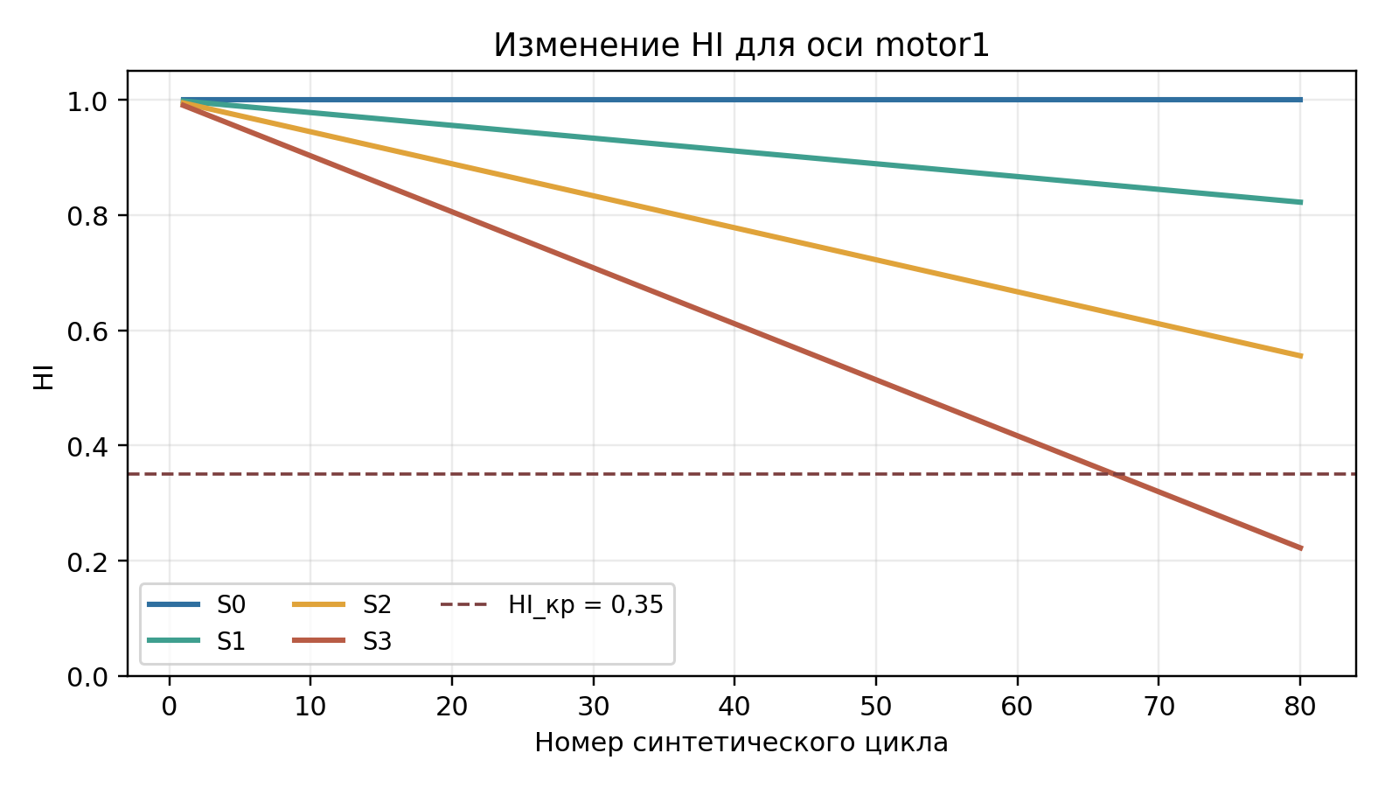
Модель деградации узлов
Сценарии S0-S3
S0: нормальный режим
S1-S2: слабая и средняя деградация
S3: ускоренное ухудшение состояния
Health Indicator
HI снижается с накоплением повреждения
предельное состояние задает RUL

Slide 13
Результаты апробации ПАК
22174
88696
600
192000
сырых пакета телеметрии
нормализованных строк
строк фазовых признаков
RUL-оценок и нейросетевых прогнозов
K_data = 1.000
K_phase = 1.000
14 фаз
валидность данных
покрытие фаз цикла
выделено в полном цикле

Slide 14
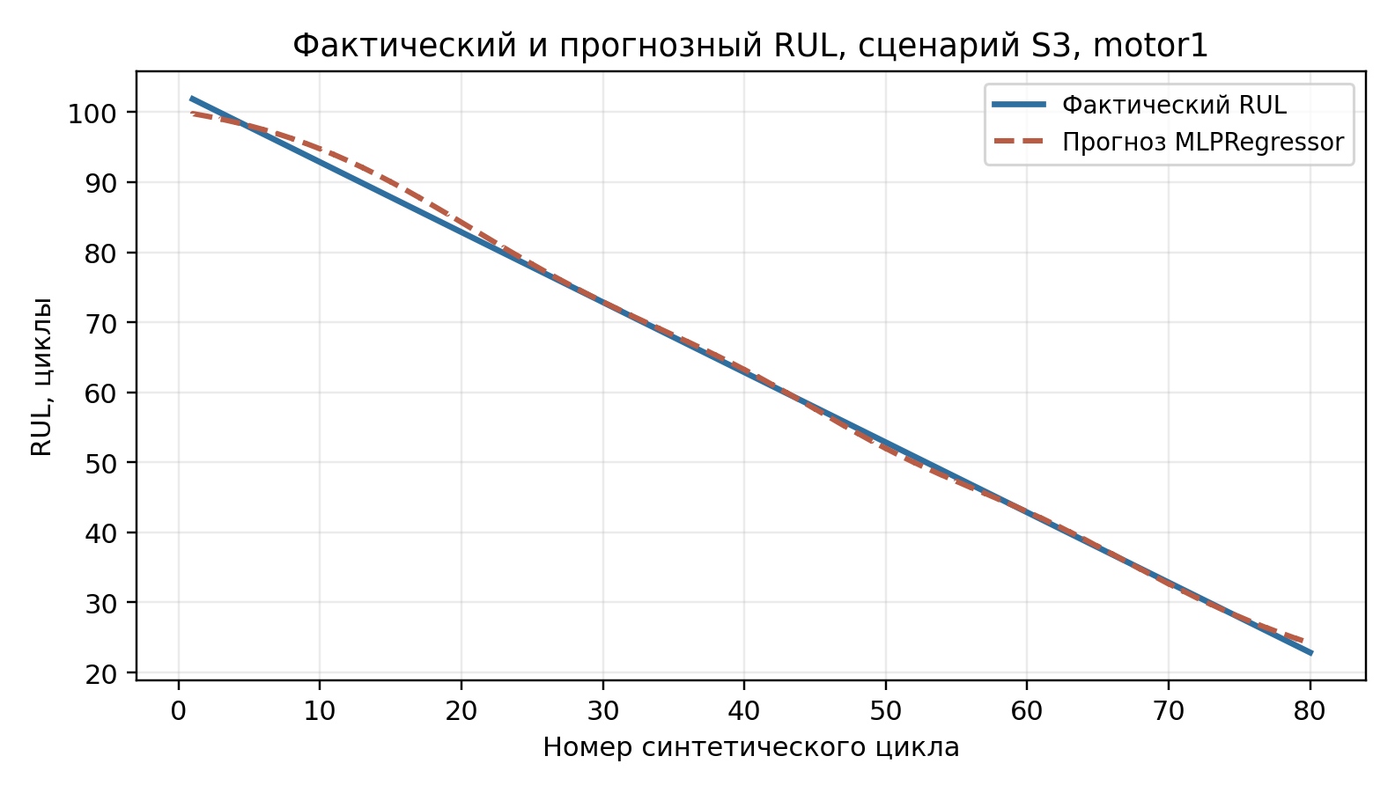
Качество прогноза RUL
MAE = 1.441
средняя абсолютная ошибка, циклы
RMSE = 2.144
среднеквадратичная ошибка, циклы
R² = 0.988
качество аппроксимации
MLPRegressor
сценарии S0-S3, модельные деградационные данные
Метрики получены на модельных деградационных сценариях S0-S3.

Slide 15
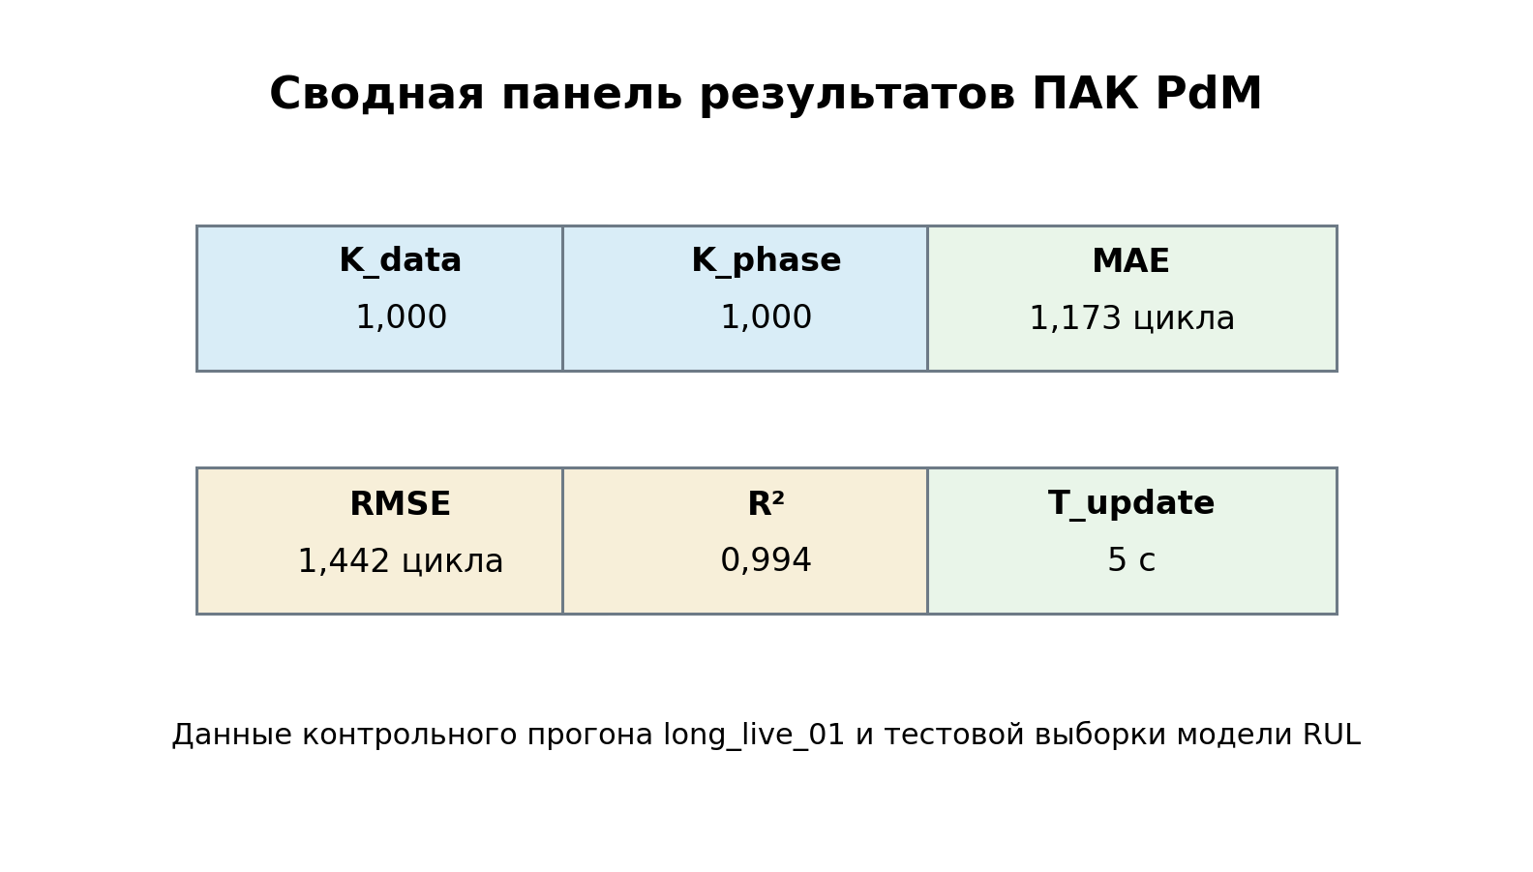
Операторский мониторинг
Назначение
показывать состояние узлов
фиксировать события цикла
выдавать предупреждения по RUL
Инфраструктура
InfluxDB: хранение рядов
Grafana: панели и алерты
средний шаг записи: 0.093 с
обновление панели: 5 с

Slide 16
Экономический эффект и выводы
450000 руб/год
1.0 год
K_pred = 1.000
расчетный эффект от снижения потерь и простоев
ориентировочный срок окупаемости
прогноз доступен для проверенных данных
Расчет эффекта
3 × (8 − 2) × 30000 − 90000 = 450000 руб./год
• Разработан ПАК от цифровой модели до мониторинга оператора.
• Получены проверяемые данные, признаки деградации и прогноз RUL.
• Результаты подтверждают работоспособность прототипа PdM-контура на модельных данных.
• Для промышленного внедрения требуется калибровка на реальной телеметрии и истории отказов.

Slide 17
Спасибо за внимание!

